Slide 1
Mutation Check
בוצעו השוואות בין 3 סוגי מוטציות:
1) תמיר - שכנים קרובים ל100 דורות ואחכ שכנים רחוקים
2) עמי - שכנים רחוקים ל100 דורות ואחכ שכנים קרובים
3)משולב - שכנים רחוקים ל100 דורות, שכנים קרובים ל-150 דורות נוספים ואחכ (אחרי 250 דורות) שוב שכנים רחוקים

Slide 2
תנאי עצירה
בוצעו השוואות עם מספר תנאי עצירה:
1) רגיל – 1240 דורות
2) אגרסיבי – 1240 דורות וקצב התכנסות שונה מ-0 לאחר 30 דורות (עבור קונספט)
3) בינוני – 1240 דורות וקצב התכנסות שונה מ-0 לאחר 50 דורות (עבור קונספט)
4)מקל – 1240 דורות וקצב התכנסות שונה מ0- לאחר 100 דורות (עבור קונספט)

Slide 3
הערות:
שיטות עמי ומשולב יצאו אותו הדבר בכל הריצות, נעצרו לאחר 34 דורות (כל הקונספטים נכננסו לחזית)
שיטת תמיר מגיעה תמיד ל-1240 דורות ומציגה חלון טוב יותר. החלון ממשיך כל הזמן להתקדם וכל פעם קונספט אחד מחליף את השני בDWOI.

Slide 4
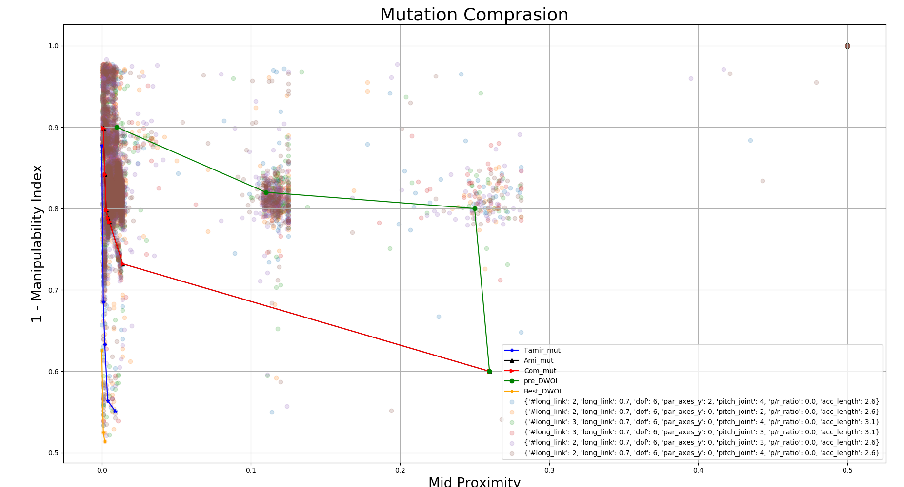
תוצאות רגיל (1)
השוואת WOI

Slide 5
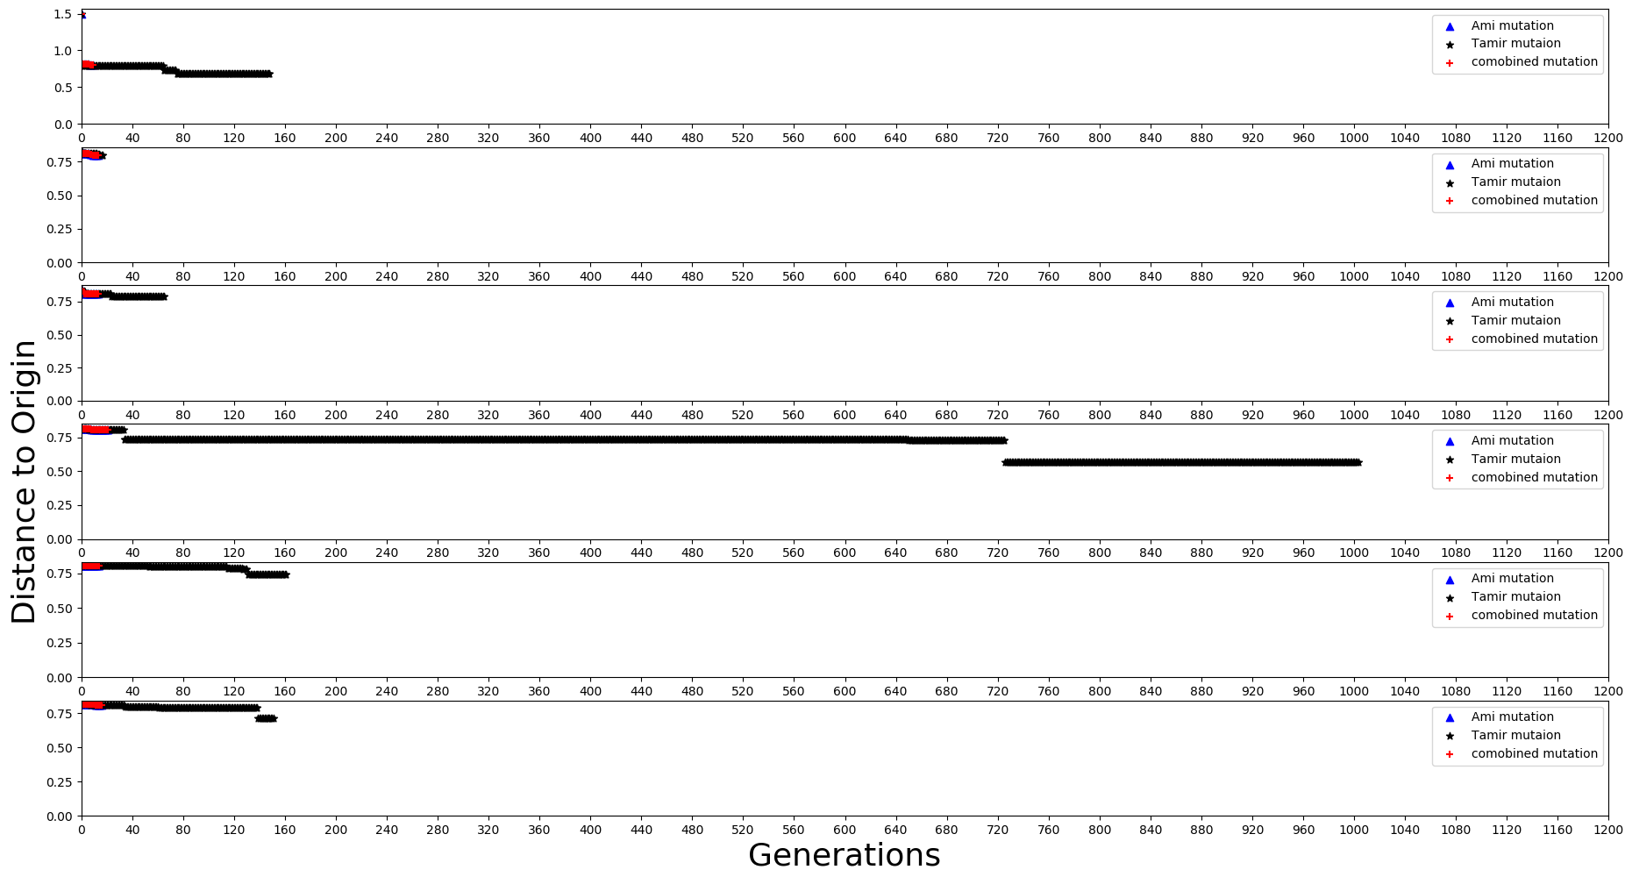
תוצאות רגיל (1)
השוואת התקדמות קונספטים

Slide 6
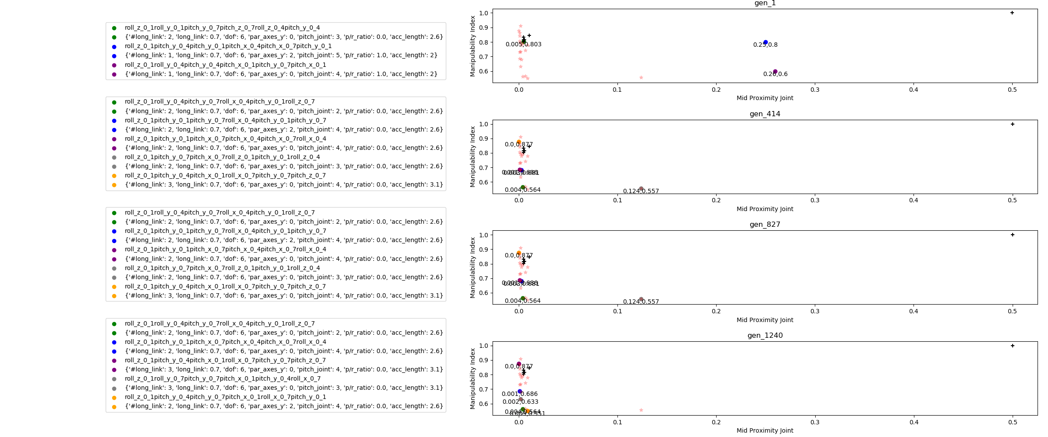
תוצאות רגיל (1)
WOI תמיר

Slide 7
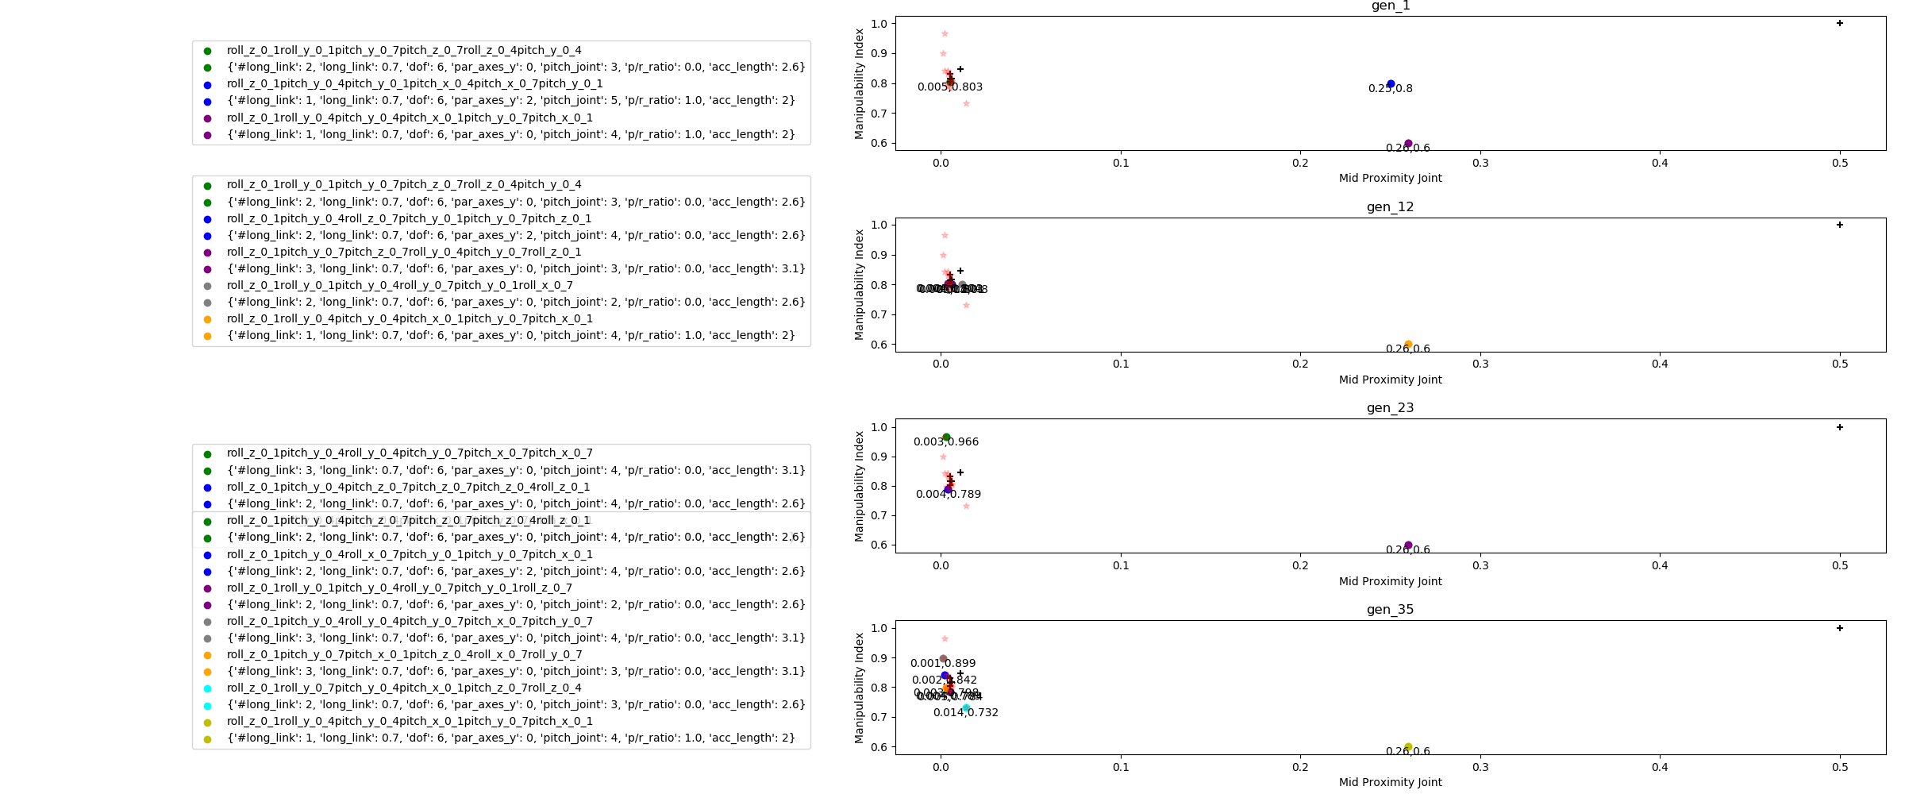
תוצאות רגיל (1)
WOI עמי

Slide 8
תוצאות רגיל (1)
WOI משולב

Slide 9
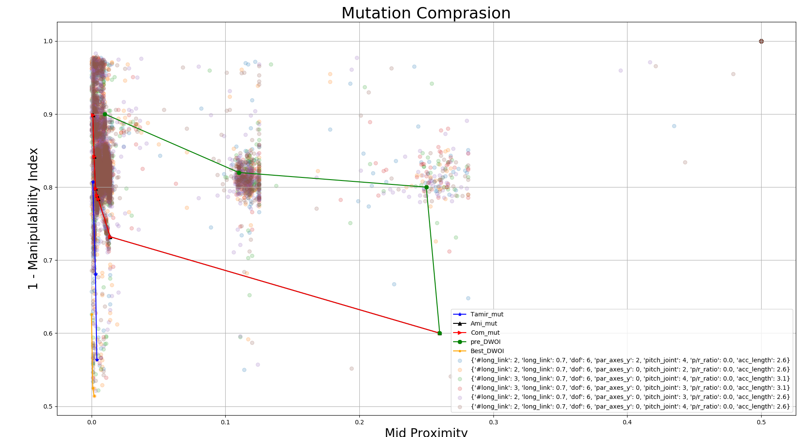
תוצאות אגרסיבי (2)
השוואת WOI

Slide 10
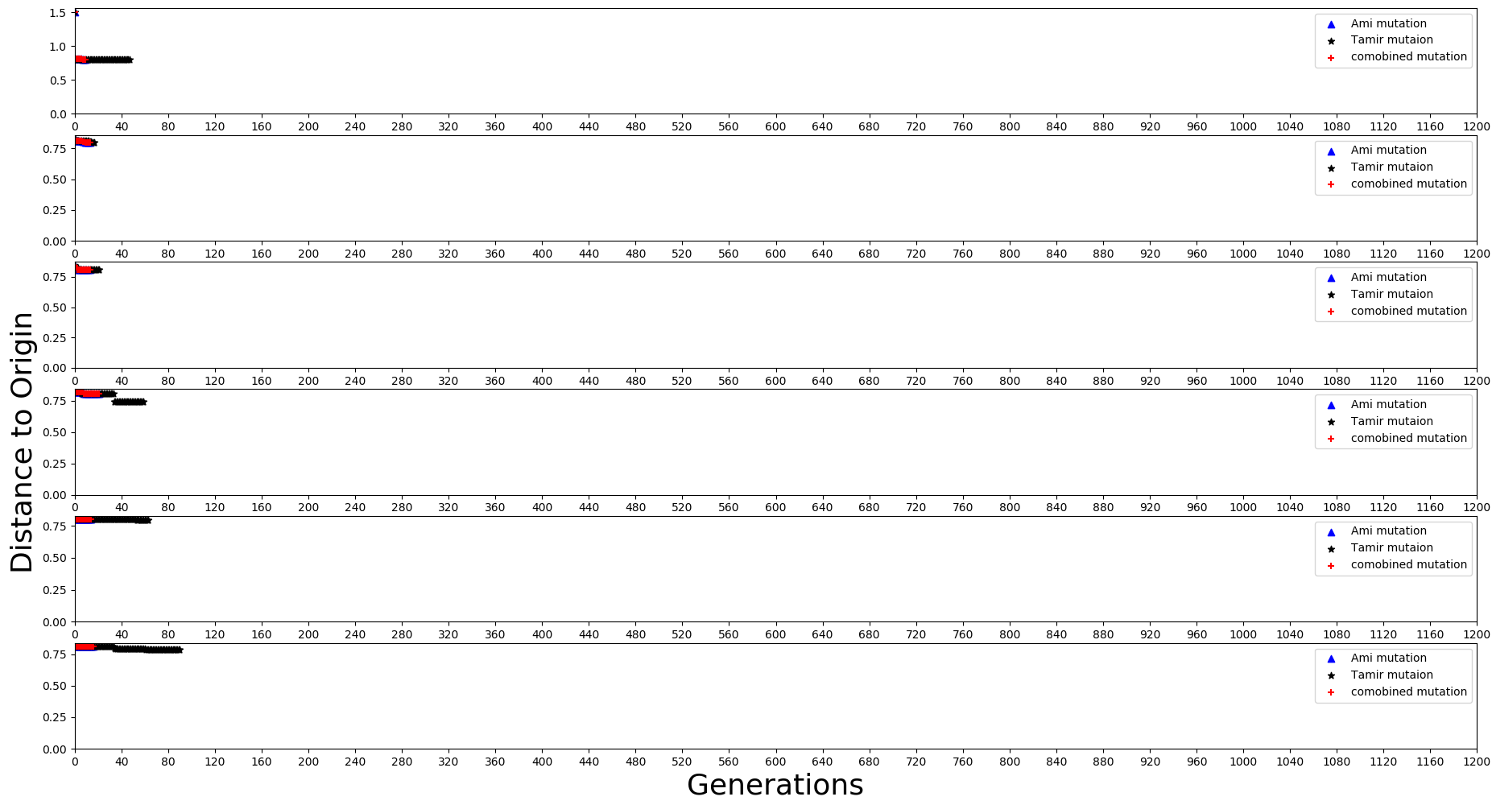
תוצאות אגרסיבי (2)
השוואת התקדמות קונספטים

Slide 11
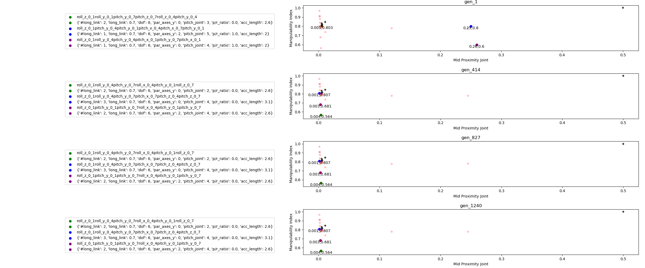
תוצאות אגרסיבי (2)
WOI תמיר

Slide 12
תוצאות אגרסיבי (2)
WOI עמי

Slide 13
תוצאות אגרסיבי (2)
WOI משולב
Same as Ami

Slide 14

תוצאות בינוני (3)
השוואת WOI

Slide 15
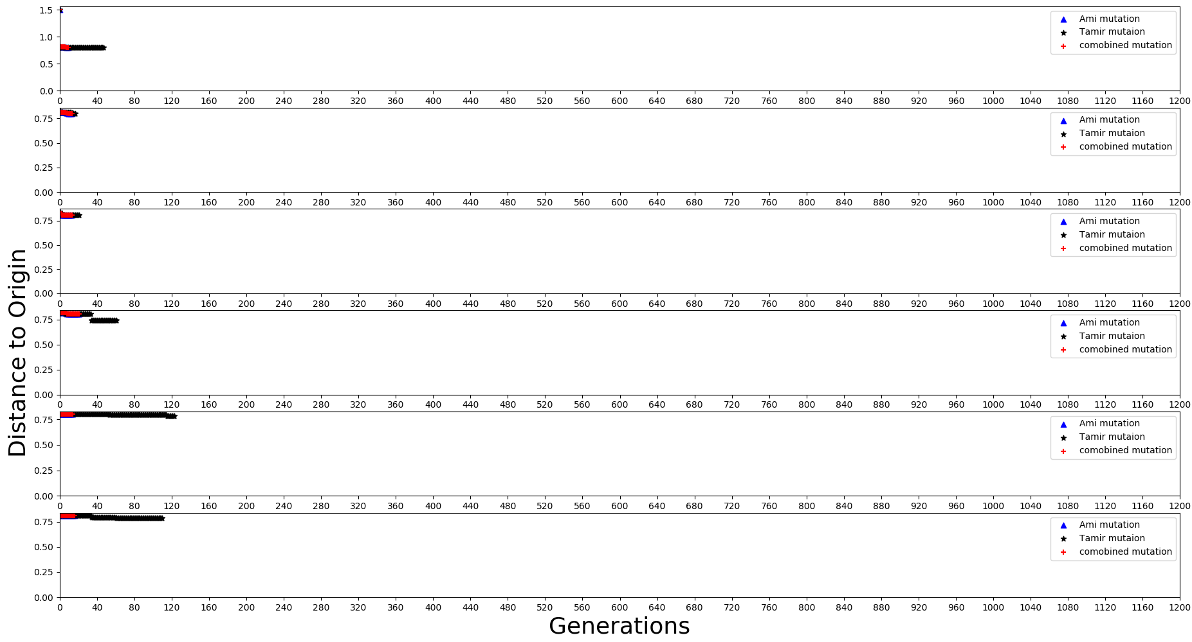
תוצאות בינוני (3)
השוואת התקדמות קונספטים

Slide 16
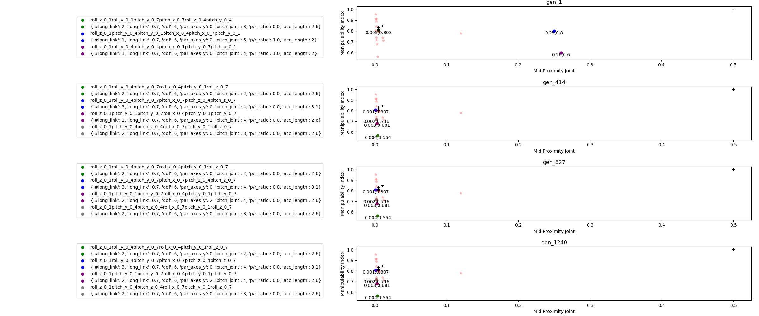
תוצאות בינוני (3)
WOI תמיר

Slide 17
תוצאות בינוני (3)
WOI עמי

Slide 18
תוצאות בינוני (3)
WOI משולב
Same as Ami

Slide 19

תוצאות מקל (4)
השוואת WOI

Slide 20
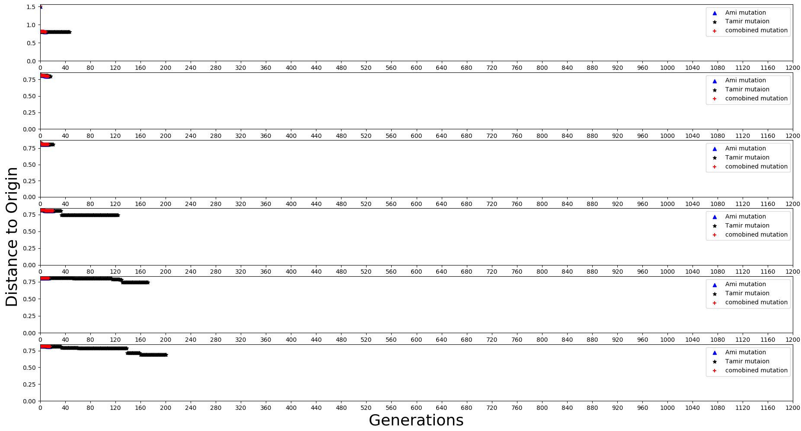
תוצאות מקל (4)
השוואת התקדמות קונספטים

Slide 21
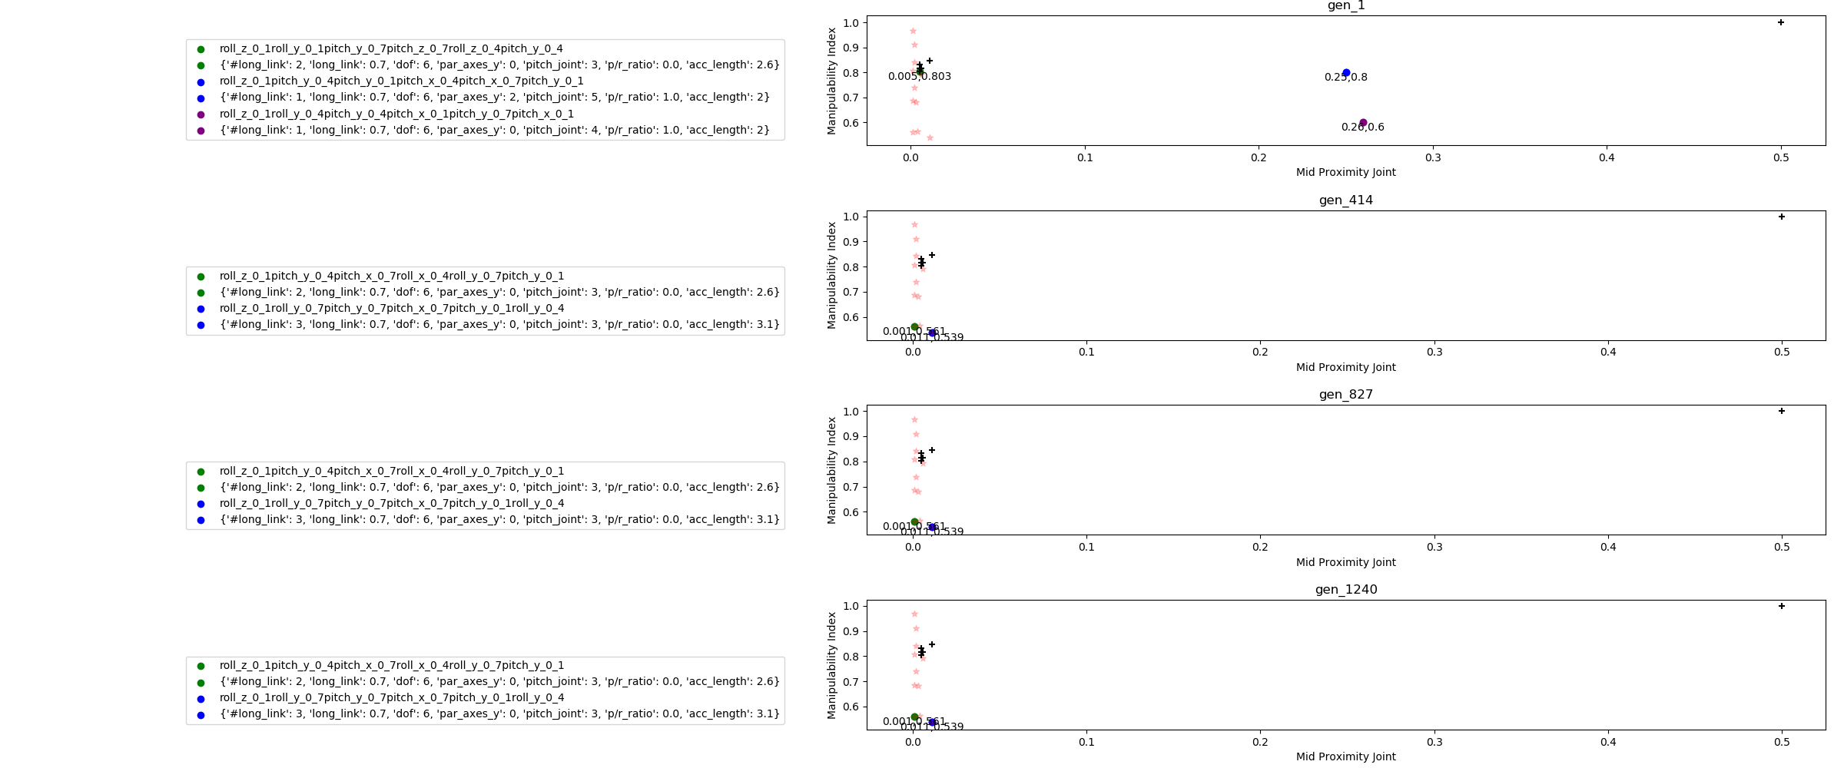
תוצאות מקל (4)
WOI תמיר

Slide 22
תוצאות מקל (4)
WOI עמי

Slide 23
תוצאות מקל (4)
WOI משולב
Same as Ami

Slide 24
